Slide 1


Thứ ... Ngày… tháng … năm 2022
Toán
Bài 52: Diện tích hình chữ nhật
Diện tích hình vuông
(Tiết 1)
Notes:
1

Slide 2


Khởi động
Chơi trò chơi “Đố bạn”:
- Vẽ hình chữ nhật ABCD trên giấy kẻ ô vuông và tô màu vào hình đó.
- Em đố bạn:
+ Hình chữ nhật ABCD gồm mấy ô vuông?
+ Nói cách tìm số ô vuông đó?

Slide 3


A
B
1 cm²
Mình đếm số ô vuông thì sẽ biết diện tích hình chữ nhật này. Một, hai, ba,…
D
C
Có một cách nhanh hơn để tìm diện tích hình chữ nhật đấy!

Slide 4
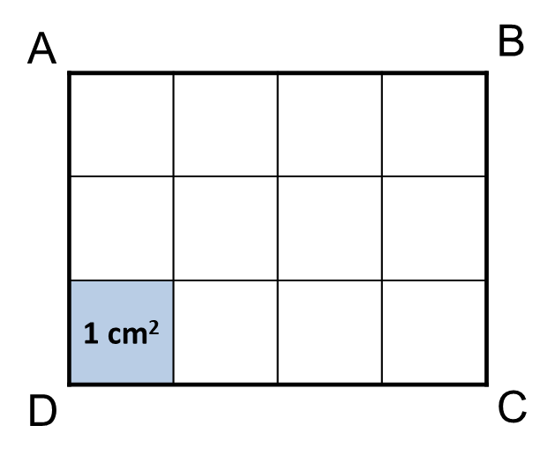
Hình chữ nhật ABCD có:
4 x 3 = 12 (ô vuông)
Diện tích mỗi ô vuông là 1cm²
Diện tích hình chữ nhật ABCD là:
4 x 3 = 12 cm²

Slide 5
Diện tích hình chữ nhật ABCD là:
4 X 3 =
12 (cm² )
Chiều dài
Chiều rộng
Diện tích
Muốn tính diện tích hình chữ nhật ta lấy chiều dài nhân với chiều rộng (cùng đơn vị đo)

Slide 6

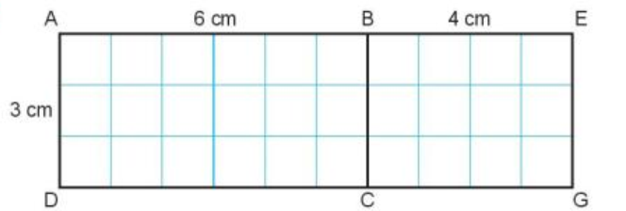
1
Số
?
Thảo luận nhóm đôi
Hình chữ nhật | ABCD | BEGC | AEGD
Chiều dài | 6 cm | cm | cm
Chiều rộng | 3 cm | cm | cm
Diện tích | 18 cm² | cm² | cm²
?
4
10
?
?
3
?
3
12
?
30
?

Slide 7
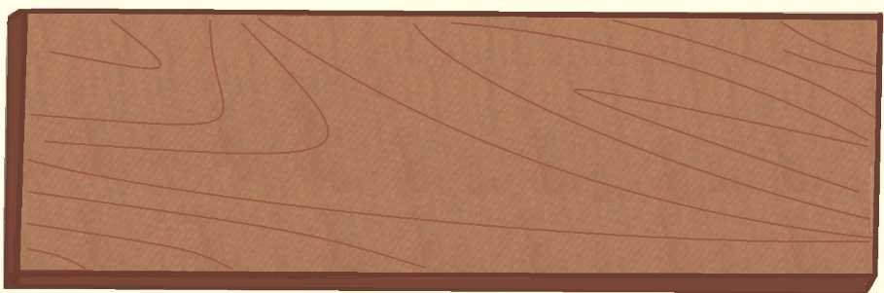
2
Một tấm gỗ hình chữ nhật có chiều rộng 5cm,
chiều dài 15 cm. Tính diện tích tấm gỗ đó.
Bài giải
Diện tích tấm gỗ đó là:
15 x 5 = 75 (cm² )
Đáp số: 75 cm²

Slide 8

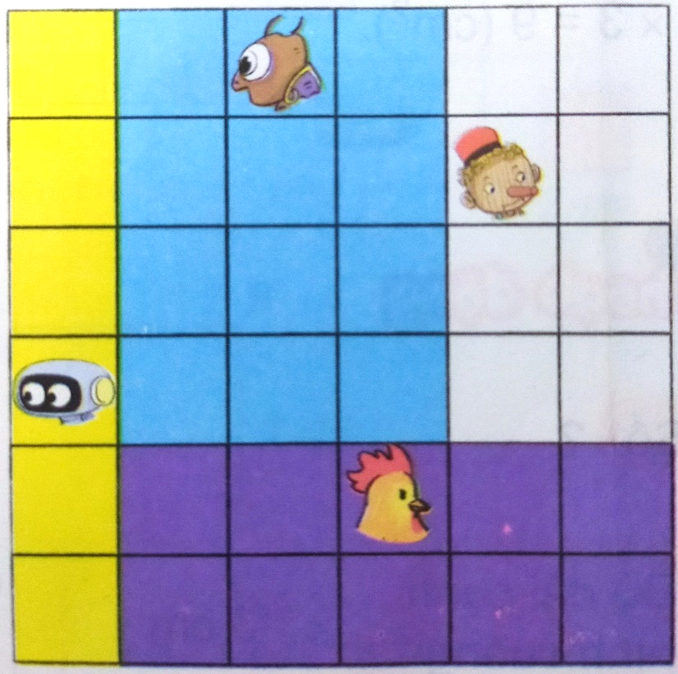
3
Bu-ra-ti-nô bẻ miếng sô-cô-la thành bốn miếng nhỏ rồi chia cho bốn bạn như hình vẽ. Hỏi mỗi bạn nhận được miếng sô-cô-la bao nhiêu xăng-ti-mét vuông?
1cm
{
{
1cm
Thảo luận nhóm 4

Slide 9

3
Bu-ra-ti-nô bẻ miếng sô-cô-la thành bốn miếng nhỏ rồi chia cho bốn bạn như hình vẽ. Hỏi mỗi bạn nhận được miếng sô-cô-la bao nhiêu xăng-ti-mét vuông?
12cm²
8cm²
10cm²
6cm²

Slide 10
VẬN DỤNG
Thực hành tính diện tích hình chữ nhật em vẽ và đố bạn ở phần khởi động tiết học.

